Slide 1
第五章 创建活动目录物理结构

Slide 2

活动目录的命名策略
命名规范
DNS和活动目录
定位活动目录对象
规划活动目录域名

Slide 3

命名要求
  活动目录中的每个对象有一个唯一的完全合法的名字
  有标识每个对象所在域的方法
  每个唯一的名字被解析为它所代表的对象
  客户能够查询活动目录获取有关对象的信息
命名遵循一下标准
  域名系统DNS工业标准
  轻量级目录访问协议LDAP

Slide 4

活动目录命名规范
LDAP可识别名
  DC=com,DC=contoso,CN=users,CN=Jams Smith
LDAP相对识别名：识别名中对象属性的部分
  Jams Smith
用户主体名
  由用户的登陆名和用户对象所在域的DNS名组成
NetBIOS名
全局唯一标识符GUID
名字的唯一性

Slide 5
DNS与活动目录的区别
活动目录与DNS逻辑结构有共同之处，共享公共的域名
活动目录和DNS域名是对等的，每个活动目录域要求一个对应的DNS域；每个DNS域并不要求一个对应的活动目录域
DNS服务器用来存储和管理区域数据库文件中的资源记录
活动目录用来存储和管理域对象，所有对象存储在活动目录数据库中

Slide 6
定位活动目录对象
在活动目录中查找对象
  服务解析
  活动目录中的对象解析

Slide 7
规划活动目录域名（1）
确定活动目录范围
  内部组织
  外部环境
  根域名需要经过InterNIC注册
设计命名层次结构
  创建根域
  创建域目录树

Slide 8

规划活动目录域名（2）
选择DNS服务
  满足以下要求
    支持SRV记录
    支持动态更新协议
    支持增量区域传送
使用活动目录集成的DNS区域
  存储在文本文件中的DNS区域数据
  存储在活动目录中的DNS区域数据

Slide 9
活动目录的DNS部署策略（1）
使用已注册的DNS域名作为活动目录的根域
  优点
    无需另外注册域名
    DNS基础结构和主机名可以保持不变并匹配活动目录域名
    DNS区域和DNS拓扑保持不变
  缺点
    需要更新DNS服务器支持SRV资源记录
    采取其他方法保证活动目录连入Internet后的安全

Slide 10
活动目录的DNS部署策略（2）
使用已注册的DNS域名的子域作为活动目录的根域
  优点
    在对应的域中允许隔离所有活动目录的数据
    不要求升级或更新当前作为已注册DNS域的DNS服务器
  缺点
    被委派的活动目录根域需要自己的DNS服务器
    活动目录名字结构更长

Slide 11

活动目录的DNS部署策略（3）
用私有DNS域名作为活动目录的根域
  最高层域.local下面的一个第二层域
  使用条件：
    没有已注册的DNS域名
    不打算连入Internet
    想隔离活动目录和Internet
  优点
    无需注册域名
    可使用任意合法的DNS名字
  缺点
    该域配置的主机不能在Internet上解析
    使用合法的DNS，活动目录必须重新生成

Slide 12
活动目录的DNS部署策略（4）
使用单独的DNS域名作为根域
  使用防火墙隔离DNS区域
    两个DNS区域
    相同域名
    外部DNS服务器只保存通过Internet被访问的主机记录
    域名解析中的IP地址不同
  允许Internet对内部客户的访问
    与上不同在于内部DNS将把防火墙之外的任何主机解析为它们的外部地址

Slide 13
活动目录的DNS部署策略（5）
使用单独的DNS域名作为根域
  优点
    用户可以使用单独域名访问内部和外部网络的资源
    不需要注册附加名字
  缺点
    内网保护中防火墙配置较为复杂
    内外数据同步技术复杂

Slide 14
活动目录的DNS部署策略（6）
公网和私有网络使用不同的DNS域名
  公网和内网建立一个单域的不同视图
  公网和内网使用不同域名
  优点
    易于管理，安全性好
    无需维护内部映像服务器
    不用把内部命名层次暴露到外网
  缺点
    内网资源不能通过使用内部域被Internet访问
    某一资源的不同名字容易造成混淆

Slide 15
活动目录与复制
活动目录站点
复制组件
复制的目标和策略
目录分区
复制和网络规模调整
复制的工作原理
复制选项
站点链接

Slide 16
活动目录站点
复制
  是为了保证在用户的整个网络上全部的目录信息对所有的域控制器和客户机都是最新的和可用的
使用站点的意义
  提高了验证过程的效率
  平衡了复制频率
  可提供有关站点链接信息

Slide 17
站点规划
站点由一个或数个IP子网组成，这些子网通过高速的连接串接起来
一般而言，一个LAN规划为一个站点
如果数个LAN之间也是通过高效率路由器来串接，也可规划为一个站点
不当的站点规划会影响到网络运行效率

Slide 18
站点成员
客户计算机的站点设置：IP地址决定（动态更新）
域控制器的站点设置
  在活动目录安装过程中建立
  站点位置一般不变
  第一个域控制器创建时，创建名为Default First Site Name的站点初始物理结构

Slide 19
活动目录复制
WIN2K会尽量让客户端连接到同一站点内的域控制器
活动目录自动让同一站点内的所有域控制器之间执行复制操作
同一站点内的域控制器之间的复制数据未经压缩，不同站点之间的域控制器的复制数据经过压缩

Slide 20
复制组件及其相互关系
知识一致性检验器KCC
  自动为复制在域控制器间配置连接
服务器对象
  用来在复制和站点管理的环境下管理域控制器
  是站点对象的子对象
NTDS设置对象
  是服务器对象的子对象
  为一个容纳所有特定服务器对象连接的容器

Slide 21

复制组件及其相互关系
连接对象
  连接对象代表两个服务器间的单向复制路径并指向复制资源
  被连接对象连接起来的域控制器是复制伙伴
  连接对象的创建可以通过自动或者手动。

Slide 22
复制的目标和策略
目标
  通过复制，目录数据的添加、修改和删除必须传给其他域控制器，使得用户和服务能随时从森林中的任何计算机访问目录信息
策略
  偶尔重新评估使用的连接
  通过容错功能使活动目录使用多个路由复制更改内容
  通过仅复制更改信息来降低复制代销

Slide 23
站点间复制（1）
站点链接
  通过站点链接域自身站点之外的其他域控制器相互发送和接受目录更新内容
  将站点链接相互交叉可连接成站点链接桥
  可通过站点链接来定制活动目录如何复制信息以指定站点的连接方法。
  活动目录使用有关站点如何连接的信息生成连接对象以便提供有效的复制和容错。
  站点链接不能自动生成

Slide 24
站点间复制（2）
桥头服务器
  在 Windows2000Server, 桥头服务器是用于站点之间的目录信息交换联系点。
  站点链接的域控制器之间有防火墙时，需要将同一侧的域控制器形成站点连接，建立防火墙代理作为站点链接的首选桥头服务器
  默认情况下, ActiveDirectory 复制拓扑生成器, 知识一致性检查器 (KCC), 自动选择服务器以充当桥头服务器
  首选桥头服务器不应定义除非绝对必要

Slide 25
站点间复制
  创建站点链接或站点链接桥来最大程度地进行复制
  安装第一个域控制器后，其他域控制器将自动添加到相同地站点
  除Default-First-Site之外，不能在任何站点创建第一个域控制器
  复制调度：可配置值确定站点间复制发生
  压缩的复制流量：改善网络负担

Slide 26
站点内复制
站点内目录复制是经常性和自动进行的
比较站点内和站点间复制
  站点内复制
    由改变通知进程发生
    未压缩的复制流量：节省执行压缩的时间
    安全敏感更新的紧急复制
  站点间复制
    复制调度：可配置值确定站点间复制发生
    压缩的复制流量：改善网络负担

Slide 27
目录分区与复制
信息分类
  架构信息
    森林所有域共有
    复制到森林所有域
  配置信息
    森林中所有域共有
    复制到森林所有域
  域数据
    域中对象描述
    特定域的域数据被复知道该域的每个域控制器上
    每个域中的所有对象及森林中所有对象的属性子集，被复制到全局目录中

Slide 28
目录分区与复制
域控制器的信息复制
  域中所有域控制器之间目录数据的多宿主复制
  存储森林的架构信息、所有域的配置信息和所在域的所有目录对象和属性
全局目录信息复制
  每个森林至少一个全局目录
  每个站点至少有一个域控制器是全局目录
  放置森林的架构信息、所有域的配置信息、所有目录对象的属性子集、全局目录所在域的所有目录对象和属性

Slide 29
复制和域的调整
将配置从第一个域控制器扩展到多个域的多个域控制器
复制的目录信息的改变
  第一个域控制器配置在单个域A中
    无复制
  添加第二个域控制器到同一域中
    域的所有目录对象、属性信息、森林的架构和配置信息进行复制
  添加一个新域B的域控制器
    全局目录在域A，域B得目录对象和属性的子集复制到域A的全局目录
  配置域B的域控制器来维护全局目录
    配置某个域的一个域控制器负责全局目录
    将森林的架构何配置信息以及每个域的目录对象何属性的子集复制到相应的全局目录中

Slide 30
复制协议
Inter-Site Transports: 站间传输容器
包含在域间执行复制操作的两种传输通讯协议：
  IP RPC：利用RPC(远程过程调用)机制来执行复制的操作，可用来执行同一站点之内和不同站点之间的复制操作
  SMTP（简单邮件传输协议）：只能用来执行不同域和站点之间的复制

Slide 31
复制协议的选择
站点内复制
  必须使用IP RPC
站点间复制
  选择IP RPC或者SMTP
  不同域的域控制器间的复制，只能选择SMTP

Slide 32
站点链接
可通过站点链接来定制活动目录如何复制信息以指定站点的连接方法。
活动目录使用有关站点如何连接的信息生成连接对象以便提供有效的复制和容错。
提供有关站点链接费用，链接使用次数，链接何时可用以及链接使用频度等信息。活动目录使用该信息确定应使用哪个站点复制信息以及何时使用该站点。定制复制计划使复制在特定时间（诸如网络传输空闲时）进行会使复制更为有效。

Slide 33
站点链接
如果网络划分为多个站点，并且域控制器分布在这些站点之内，则域控制器之间必须跨越站点，通过“站点链接”来执行复制的操作
站点链接代表能以统一费用传输流量的站点间连接对象
KCC使用开销、时间间隔、时间表来管理站点间复制
站点链接的缺省名称
  DEFAULTIPSITELINK

Slide 34
站点链接属性
费用（开销）
  并非真正费用，而是一个与其他的站点链接的比较值
  开销值越低的表示此连接的相对带宽比较高，也就是传输速度比较快
  开销值设为1—32868，默认为100
  客户端跨站点寻找域控制器时，选择去开销最低的站点寻找

Slide 35
站点链接属性
副本复制频率
  时间间隔：用来设置站点之间复制一次活动目录数据库的间隔时间
    15分钟－10080分钟（一周）
    默认缺省值为180分钟（三小时）
  时间表
    指定在哪段时间内站点链接可用
    缺省值为任何时间可用（忽略日程安排）

Slide 36
站点链接桥
代表一个站点链接集合的对象
它所连接的站点都用相同的协议实现通信
站点链接桥的费用为集合对象费用的累计
缺省情况下，所有使用给定协议的站点链接都属于同一个站点链接桥

Slide 37
实现活动目录的物理结构（1）
创建一个站点
  规划
  使用桥头服务器
  创建站点
创建子网
在站点间移动服务器对象

Slide 38


站点间移动服务器对象
移动原因
  服务器对象移动取决于所实现的站点结构不同
  必须保持服务器对象位置和所在IP子网一致
  活动目录安装向导并不总能把服务器对象放在合适的位置
    创建站点和子网后添加附加域控制器
      域控制器及其服务器对象位于合适站点，无需移动
    创建站点和子网前添加附加域控制器
      域控制器的服务器对象被放在缺省的第一个站点中，创建新站点时，需要手动地将服务器对象移到包含相应子网的站点中

Slide 39
实现活动目录的物理结构（2）
建立并配置站点链接
建立站点链接桥
创建连接对象
创建全局目录服务器

Slide 40
第六章 管理活动目录

Slide 41
内容
建立、构成和管理活动目录目录服务的逻辑结构
创建和管理活动目录对象
管理组
控制活动目录对象的访问
控制活动目录对象的授权管理

Slide 42
创建和管理活动目录对象
创建组织单元的层次结构
  创建组织单元
  创建用户帐号
  创建计算机帐号
  移动和定位对象

Slide 43
组织单元（OU）
OU是活动目录的容器（包含着其它对象，用户帐号、组和计算机帐号，也可包含其他OU）
OU帮助用户为用户的域规定管理界限
  模拟伙伴的组织结构或管理需要
  允许用户授权对用户帐号、组或其他资源进行管理控制

Slide 44
用户账户
用户账户是用来记录用户的用户名和口令、隶属的组、可以访问的网络资源，以及用户的个人文件和设置。每个用户都应在域控制器中有一个用户账户，才能访问服务器，使用网络上的资源。
活动目录的账户主要用于：验证用户或计算机的身份；授权对域资源的访问；审核用户或计算机账户所执行的操作等。
操作：创建、移动、删除、密码重设

Slide 45
用户帐号的类型
域用户帐号
  建立在域控制器的活动目录数据库中
  可登陆域并访问域内任意位置的资源
本地用户帐号
  建立在独立服务器、成员服务器和Professional的本地安全数据库内
内建用户帐户
  包括系统管理员帐户Administrator和来宾帐户Guest
  具备管理帐户权限的用户：
    Administrator
    Account Operators组内的用户

Slide 46
计算机账户
每个加入域的Windows 2000和Windows NT计算机都具有计算机账户，否则无法进行域连接，实现域资源的访问。
计算机账户为计算机提供安全凭据，用来认证和审核计算机，并授予计算机某种权限以获得对网络资源的访问，审核计算机账户所执行的操作等

Slide 47
对象的移动
原因：组织或管理功能发生改变时，将对象在活动目录的OU间移动
移动原则：不改变对象的物理结构，而在域中移动对象
对象权限随对象移动，保持不变
继承的权限不移动
用户能够移动多个对象

Slide 48
定位对象
便于管理员定位不同类型的对象和网络资源
“活动目录用户与计算机/操作/搜索”对话框操作
针对搜索结果进行管理操作

Slide 49
管理组
在Windows 2000中，组可以用来管理用户和计算机对网络资源的访问，还可以筛选组策略。使用组，方便了管理访问目的和权限相同的一系列用户和计算机账户。
管理员在赋予用户或计算机账户权限时，如果它们的权限各不相同，必须分别为它们设置；如果它们的权限相同，就可以将这些用户或计算机划归到一个组中，使这些用户成为该组的成员，然后通过赋予该组权限来使这些用户或计算机都具有了相同的权限。

Slide 50
组与组织单位的区别
组主要用于权限设置，而组织单位则主要用于网络构建；另外，组织单位只表示单个域中的对象集合（可包括组对象），而组可以包含用户、计算机、本地服务器上的共享资源、单个域、域目录树或目录林。

Slide 51
组的类型
安全组
  可授予或拒绝用户与计算机组的权限，发送e-mail信息
  如果用户没有特殊的安全目的组计划，则不需建立安全组
分布组
  能够发送e-mail信息，不作安全用途
  使用分布组而非安全组可减小访问令牌的工作量

Slide 52
域的模式
混合模式
本机模式
更改域模式

Slide 53
组作用域（1）
域本地组
  成员来自森林中的任何域
  访问权限限制在自己的域内
全局组
  本机模式下可包含此组所在域中的用户帐号和全局组
  混合模式下，包含此组所在域的用户帐号
  拥有访问森林中所有域的权限

Slide 54
组作用域（2）
通用组
  适用于本机模式
  包含森林中任何用户帐号、全局组和其他通用组
  拥有对森林中所有域的访问权限
  全局目录保留通用组成员列表，通用组成员变化复制于所有全局目录服务器上
  尽量减少通用组的使用

Slide 55
组的使用准则
全局组与本地域组的配合使用
  “A、G、DL、P”策略：
  就是将用户帐户加入全局组内，将此全局组加入到本地域组内、指派适当的权限给此本地域组。经过这些步骤后，上述用户帐户就会具备该有的权限。
  适用于单一域的网络环境
全局组与通用组的配合使用
  适用于多域的网络环境

Slide 56
全局组与本地域组的配合使用
“A、G、DL、P”策略
  建立一个全局组（G），将具备相同权限的用户帐号（A）加入此组
  建立一个本地域组（DL）
  将所有即将拥有权限访问此资源的全局组加入到本地域组内
  制定适当的权限（P）给此本地域组

Slide 57
全局组与通用组的配合使用
在每个域内建立一个全局组，将相同权限的用户帐户加入该域的全局组内
在某域内建立一个通用组
将所有即将拥有权限访问此资源的全局组加入到此通用组内
指定适当的权限给此通用组

Slide 58
修改组
改变组的类型
  本机模式下可用
  安全组→分布组
  分布组→安全组
改变组的作用域
  本机模式下可用
  全局组 → 通用组：此全局组非其他全局组成员时可进行
  域本地组 → 通用组：此域本地组非其他域本地组成员时
删除组：删除组以及与此组有关的权限，并不删除此组的用户帐户

Slide 59
管理组
域组的建立
  利用“Active Directory用户和计算机”管理单元添加、删除、更改域组的成员
  每个域组帐户添加完成后，都有唯一的安全识别码（SID）

Slide 60
管理组—本地组
本地组是建立在Windows 2K独立服务器、成员服务器或Windows 2K Professional的本地安全数据库内，而不是域控制器内
无法在这些计算机上建立域本地组、全局组
一般在未加入域的计算机内建立本地组

Slide 61
管理组—本地组
未加入域：成员只包含本地计算机内的用户帐户，不能有任何其他组的成员
已加入域：成员包括
  本地计算机的本地用户帐户
  所属域内的域用户帐户
  所属域内的全局组、通用组
  所信任域内的域用户帐户
  所信任域内的全局组、通用组

Slide 62
管理组—内置的组
内置的本地域组
  这些组本身已被赋予一些权利与权限
  Administrator
  Server Operators
  Account Operators
  Printer Operators
  Backup Operators
  Users
  Guest

Slide 63
管理组—内置的组
内置的全局组
  这些全局组本身没有任何权利与权限
  可以通过将其加入具备权利或权限的本地域组，或者直接指派权利或权限
  Domain Admins
  Domain Users
  Domain Guests
  Enterprise Admins

Slide 64
管理组—内置的组
内置的本地组
  本身已被赋予一些权利与权限
  Administrators
  Backup Operators
  Users
  Guests
  Power Users

Slide 65
管理组—内置的组
内置的系统组
  无法更改这些组的成员，这些组只有在设置权利和权限时才看得到
  Everyone
  Authenticated Users
  Interactive
  Network
  Anonymous Logon
  Dialup

Slide 66
控制对活动目录对象的访问
活动目录权限
使用权限继承
授予活动目录权限
改变对象所有权

Slide 67
活动目录权限
权限批准访问
  用户访问一个对象之前，该对象所在管理员必须授予用户访问此对象的权限
  活动目录的每个对象分配一个自由访问控制列表（DACL）
  对象类型决定了用户可以选择的权限

Slide 68
权限管理
多权限
  因为一个用户可以作为多个组的成员，每个组针对一个对象可以有不同级别的访问权限
  如果用户是授予了不同权限的组中的成员
  则此用户的有效权限就是此用户和此组的权限的组合
可允许和拒绝权限
  被拒绝的权限比允许具有的任何权限具有更高的优先级
  拒绝权限必须具备以下两个条件
    必须拒绝一个特定用户的权限
    该用户为一个拥有权限的组的成员

Slide 69

权限管理
标准权限和特殊权限
  用户可为对象设置标准和特殊权限
  标准对象权限举例
    完全控制
    读取
    写入
    创建所有子对象
    删除所有子对象

Slide 70
权限管理
使用权限继承
  使用权限继承来减轻工作量
  把权限应用到子对象上
  禁止权限继承
授予活动目录权限
  Windows 2K 检查对象上的DACL确定权限授予该对象，以确定用户使用该对象的权限

Slide 71
权限管理
改变对象所有权
  创建对象的人自动成为对象的所有者
  管理员可以获得任何对象的所有权，然后改变此对象的权限
  下列时机，一个对象的所有权发生变化
    现在的所有者，或者有“完全控制”权限的用户为另一获得所有权的用户授予“修改所有者”权限
    管理员组的成员获得任何对象的所有权时

Slide 72
权限管理
将对象属性添加到全局目录
  可以将对象以及对象属性的子集合，复制到全局目录中，以便进行森林范围的搜索
  可以将对象附加的属性添加到全局目录中，以便增加对对象进行搜索的条件标准
  添加属性原则
    唯一性
    可用性
    静态性
    比较小
  添加属性方法
    激活活动目录架构的动态连接库（DDL）
    添加属性

Slide 73
活动目录对象的委派控制
通过管理控制的授权更有效地管理网络
使用MMC中地“委派控制”向导来授予特定的用户完成管理和管理任务的权利
这样可以减少管理工作量，并能通过把网络资源责任分配给合适的个人以反映组织的结构

Slide 74
活动目录对象的委派控制
对象权限允许用户和组管理对象
管理员能通过以下形式进行授权控制
  在某个特定OU中授予权限
  授予权限以修改对某个对象的权限
在OU 级别跟踪权限相对在对象或对象属性上跟踪权限容易
允许在OU级别授予权限使用户授权对包含在OU中的对象进行管理控制

Slide 75
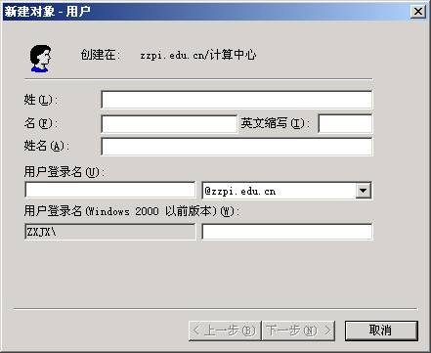
创建用户和计算机账户(1)
用户账户的创建可参照如下步骤：
1.在“Active Divectory用户和计算机”窗口的控制台目录树中，双击展开域节点。
2.如果要创建用户账户，鼠标右击要添加用户的组织单位或容器，从弹出的快捷菜单中选择“新建”/“用户”，打开如图6-1所示的对话框。若要创建计算机账户，则从弹出的快捷菜单中选择“新建”/“计算机”。
图6-1
新建用户

Slide 76
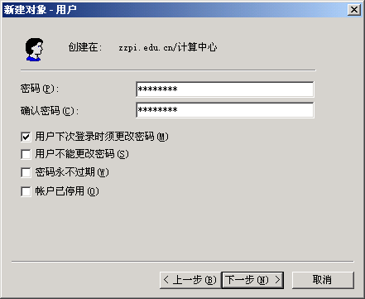
创建用户和计算机账户(2)
3.在“姓”和“名”文本框中分别输入姓和名，并在“用户登录名”文本框中输入用户登录时使用的名字。
4.单击“下一步”，打开如图6-2所示的对话框。
5.在“密码”和“确认密码”文本框中输入要为用户设置的密码。如果希望用户下次登录时更改密码，可选择“用户下次登录时须更改密码”，否则选择“用户不能更改密码”。如果希望密码永远不过期，可选择“密码永不过期”。如果暂不启用该用户账户，可选择“账户已停用”。
图6-2
密码设置

Slide 77
创建用户和计算机账户(3)
6.单击“下一步”按钮即可完成创建。
创建计算机账户方法同上，只需在上述第2步中选择“计算机”，在弹出的对话框中输入该计算机的名称，单击“确定”即可

Slide 78
删除用户和计算机账户
当系统中的某一个用户账户不再被使用或者管理员不再希望某个用户账户存在于安全域中时，可将该用户账户删除。另外，在网络的使用中，当域中的某个计算机断开了与网络的连接，或者管理员不再希望某个计算机存在于自己的安全域中时，可将该计算机的计算机账户从域控制器中删除，以防有其他计算机假借原来的计算机使用域中的网络资源。
要删除一个用户和计算机账户，在控制台目录树中，展开域节点。单击要删除的用户或者计算机所在的组织单位或容器，在详细资料窗格中右击要删除的用户或者计算机，从弹出的快捷菜单中选择“删除”，出现信息确认框后，单击“是”即可删除该用户或者计算机。

Slide 79
停用用户和计算机账户
如果某个用户的账户暂时不使用，可将其停用。例如，单位有长期出差人员，可暂停其账户的使用。如果某个计算机账户暂时不使用，也可将其停用。例如，单位有计算机因故障而不能在短时间内使用，可将该计算机的账户停用。停用账户的目的是防止其他用户或者计算机使用暂时不使用的账户进行域登录。账户被停用之后，当该用户或者计算机需要重新使用已被停用的账户时，管理员重新启用该账户即可。
停用用户账户，在控制台目录树中，展开域节点。单击要停用的用户账户或者计算机所在的组织单位或容器，在详细资料窗格中，右击要停用的用户或者计算机账户，从弹出的快捷菜单中选择“停用账户”命令，出现信息确认框后，单击“是”按钮即可停用被选用户或者计算机账户。

Slide 80
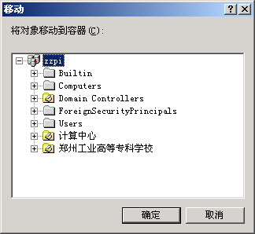
移动用户和计算机账户
要移动用户和计算机账户，在控制台目录树中，展开域节点。单击要移动用户或者计算机账户所在的组织单位或容器，在详细资料窗格中，鼠标右击要移动的用户账户，从弹出的快捷菜单中选择
“移动”，打开“移动”对话框，在“将对象移动到容器”对话框中双击域节点，展开该节点，如图6-3所示。单击移动的目标组织单位，然后单击“确定”即可完成移动。
图6-3
移动账户

Slide 81
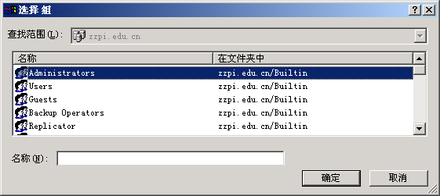
为用户和计算机账户添加组
要为用户账户添加组，在控制台目录树中，展开域节点，接着单击要加入组的用户所在的组织单位或容器，在详细资料窗口中，鼠标右键单击该用户账户，从弹出的快捷菜单中选择“将成员添加到组”，打开如图6-4所示的“选择组”对话框，在组列表框中选择一个要添加的组，单击“确定”按钮即可为用户添加组。
要为计算机账户添加组，在控制台目录树中，展开域节点，接着单击Computers或者要加入组的计算机所在的组织单位及容器，在详细资料窗口中，鼠标右键单击该计算机账户，从弹出的快捷菜单中选择“属性”命令，打开该计算机的属性对话框。然后单击“成员属于”标签，打开“成员属于”选项卡，单击“添加”按钮，打开“选择组”对话框选择要加入的组，单击“确定”按钮完成添加。
图6-4
为用户添加组

Slide 82
重设用户密码
用户密码是用户在进行网络登录时所采用的最重要的安全措施，所以当用户密码被别人盗用或者用户感到有必要修改自己的密码时，管理员可以通过Windows 2000提供的修改密码工具对用户使用的旧密码进行重新设置。在设置密码时，应使密码与用户所在的组织单位和用户账户的各种信息保持一致性，以方便用户记忆。
要重新设置用户密码，在控制台目录树中，展开域节点。然后单击包含要重新设置密码的用户的组织单位或容器，在详细资料窗口中，鼠标右键单击该用户账户，从弹出的快捷菜单中选择“重设密码”，打开 “重设密码”对话框，在“新密码”和“确认密码”文本框中输入要设置的新密码。如果允许用户更改密码，可选择“用户下次登录时须更改密码”复选框。单击“确定”按钮保存设置，同时系统会打开确认信息框，单击“确定”按钮可完成设置。

Slide 83
管理客户计算机
管理客户计算机是Windows 2000网络的强大功能之一，它允许管理员通过域控制器直接管理网络中的客户计算机，这样不但加强了域控制器的作用，而且有利于用户对网络的管理和维护。不过，通过域控制器直接管理的计算机所运行的系统必须是Windows 2000或Windows NT系统，安装Windows 95/98或者其他系统的计算机不能被直接管理。
要管理客户计算机，在控制台目录树中，展开域节点。然后单击要管理的计算机所在的组织单位，鼠标右键单击该计算机，从弹出的快捷菜单中选择“管理”命令，打开该计算机的计算机管理窗口。在该窗口中，管理员可以对连接的计算机进行系统工具、存储、服务器应用程序和服务等方面的管理。例如可以对该计算机上的用户进行管理。管理工作处理完毕，关闭窗口即可。

Slide 84
组和组织单位的管理(1)
组是Windows 2000从Windows NT系统继承下来的安全管理形式，它是指活动目录或本地计算机对象，包含用户、联系人、计算机和其他组等。在Windows 2000中，组可以用来管理用户和计算机对网络资源的访问，还可以筛选组策略。使用组，方便了管理访问目的和权限相同的一系列用户和计算机账户。
管理员在赋予用户或计算机账户权限时，如果它们的权限各不相同，必须分别为它们设置；如果它们的权限相同，就可以将这些用户或计算机划归到一个组中，使这些用户成为该组的成员，然后通过赋予该组权限来使这些用户或计算机都具有了相同的权限。

Slide 85
组和组织单位的管理(2)
组织单位（Organizational Unit，OU）是域中包含的一类目录对象，它包括域中一些用户、计算机和组、文件与打印机等资源。不过，组织单位不能包含其他域中的对象。组织单位的分层结构可用来建立域的分层结构模型，使用户把网络所需的域的数量减至最小。
组织单位具有继承性，子单位能够继承父单位的访问许可权。域管理员可使用组织单位来创建管理模型，该模型可调整为任何尺寸。而且，域管理员可授予用户对域中所有组织单位或单个组织单位的管理权限。
注意：组主要用于权限设置，而组织单位则主要用于网络构建；另外，组织单位只表示单个域中的对象集合（可包括组对象），而组可以包含用户、计算机、本地服务器上的共享资源、单个域、域目录树或目录林。

Slide 86
创建新组和组织单位(1)
要创建新组，在控制台目录树中，展开域节点。鼠标右键单击要进行组创建的组织单位或容器，从弹出的快捷菜单中选择“新建”/“组”命令，打开如图6-5所示的对话框，在“组名”文本框中输入要创建的组名。在“组作用域”选项区域中，选择单选按钮来确定组的作用域；在“组类型”选项区域中，通过单选按钮来选择新组的类型。单击“确定”按钮即完成组的创建。
要添加组织单位，在控制台目录树中，展开域节点。鼠标右键单击域节点或者可添加组织单位的文件夹节点，从弹出的快捷菜单中选择“新建”/“组织单位”命令，在打开的对话框的“名称”文本框中输入新创建组织单位的名称，单击“确定”即可。

Slide 87
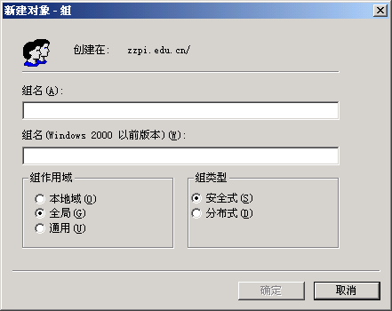
创建新组和组织单位(2)
图6-5 创建组

Slide 88
删除组和组织单位
活动目录中的组和组织单位太多会影响管理员对用户和计算机账户的管理，此时，管理员可以对自己创建的组和组织单位进行清理。例如，当目录中有长期不使用的组或者是不符合网络安全的组，可将其删除。当域中的某个组织单位中所包含的用户、计算机、联系人和组织单位等已经被删除或因为其他原因而不再发挥作用时，也可将其删除。不过，管理员只能删除自己创建的组和组织单位，而不能删除由系统提供的内置组和组织单位。
要删除组和组织单位，在控制台目录树中，展开域节点。单击要删除的组或组织单位所在的组织单位，详细资料窗格中会列出该组织单位的内容。然后鼠标右键单击要删除的组或组织单位，选择快捷菜单中“删除”命令，这时系统会打开信息确认框，单击“是”按钮即完成组或组织单位的删除。

Slide 89
委派控制组或组织单位(1)
如果对某个组或组织单位进行委派控制，可参照下面的步骤：
1.在“Active Directory用户与计算机”窗口的控制台目录树中，双击展开域节点。
2.鼠标右键单击要委派控制的组织单位或组节点，例如Users，从弹出的快捷菜单中选择“委派控制”命令，进入“控制委派向导”窗口，单击“下一步”按钮。
3.在打开如图6-6所示的“组或用户选择”对话框中，单击“添加”按钮，打开“选择用户、计算机或组”对话框，选择一个或多个要委派控制的用户，也可选择一个或多个要委派控制的组。从图中可以看出，选择了“计算中心”组。

Slide 90
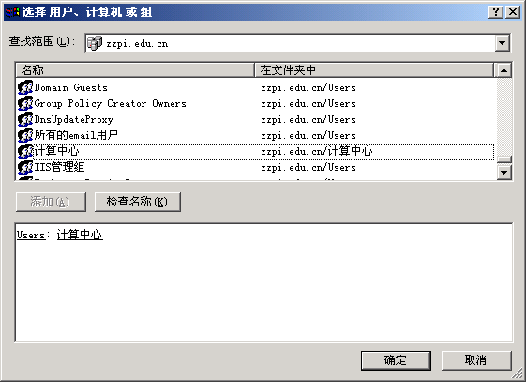
委派控制组或组织单位(2)
图6-6 选择用户和组

Slide 91
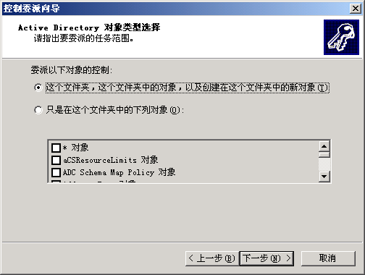
委派控制组或组织单位(3)
5.单击“下一步”按钮，打开如图6-7所示，指定委派任务范围。如果要委派的对象为整个文件夹，可选择“这个文件夹”，如果要委派的对象只是文件夹中的对象，可选择“文件夹中的对象”，并在“对象类型”列表框中通过复选框来选择对象。
图6-7
定义要委派控制任务

Slide 92
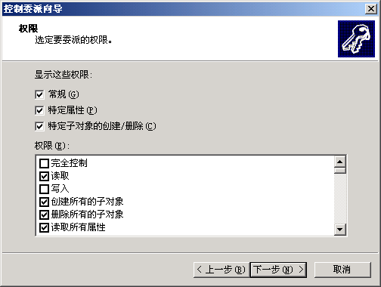
委派控制组或组织单位(4)
6.单击“下一步”按钮，打开“权限”对话框，如图6-8所示。通过选择“要委派的权限”复选框来选择要委派的权限，例如选择“读取”、“创建所有子对象”等复选框设置相应权限。
7.单击“下一步”按钮，打开“完成控制委派向导”对话框，单击“完成”按钮，结束委派设置。
注意，对不同资源进行控制委派，配置向导有所不同。
图6-8
指定委派权限

Slide 93
设置组织单位属性(1)
组织单位除了有利于网络扩展外，另一大优点是它在管理方面的方便性和安全性，但是，如果不根据组织单位的实际情况设置其属性，是很难发挥这个优点的。所以，用户在创建组织单位之后，必须根据需要设置组织单位属性。通过设置组织单位的属性，不但可以指定组织单位的管理者和常规属性，也可为组织单位创建组策略。要设置组织单位的属性，可参照下面的步骤。

Slide 94
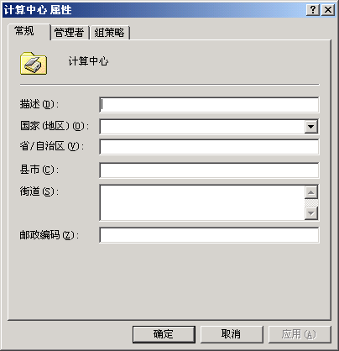
设置组织单位属性(2)
1.在控制台目录树中，鼠标右键单击要设置属性的组织单位，从弹出的快捷菜单中选择“属性”命令，打开该组织单位的属性对话框，如图6-8所示。
2.在“常规”选项卡中，可以设置“描述”、“省/自治区”、“县市”、“街道”和“邮政编码”等计算机和用户常规信息。
图6-8
设置属性

Slide 95
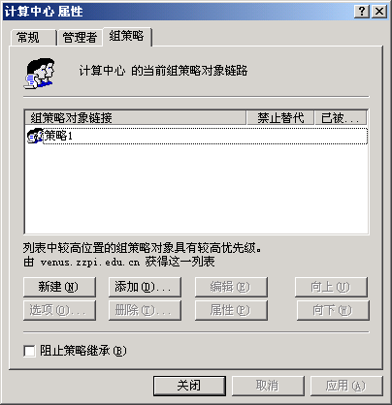
设置组织单位属性(3)
3.选择“管理者”选项卡，单击“更改”按钮，打开“选择用户或联系人”对话框选择一个用户或联系人作为管理者；管理者更改之后，单击“查看”按钮，
可打开所更改的管理者的属性对话框，管理员可对管理者的属性进行修改，如果要清除管理者，单击“清除”按钮即可。
图6-9
管理组策略

Slide 96
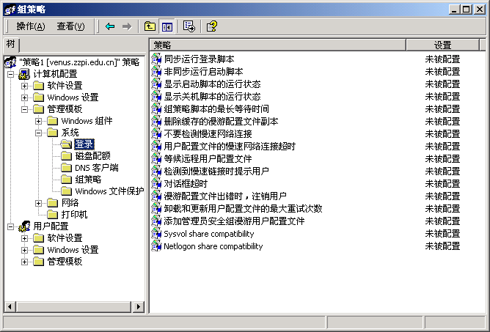
设置组织单位属性(4)
4.单击“组策略”选项卡，如图6-8所示。要新建一个组策略对象，单击“新建”按钮，在“组策略对象链接”列表框中会出现一个新的组策略对象，在其名称文本框中为新策略输入一个有意义的名称。
图6-9
编辑组策略

Slide 97
设置组织单位属性(5)
5.单击“编辑”按钮，会打开如图6-9所示的“组策略”窗口。在该窗口中，管理员可对创建的组策略进行编辑，包括计算机配置和用户配置两个方面。如图所示可以对计算机配置中的“登录”策略进行编辑。编辑完毕，关闭窗口。
6.要设置某个组策略对象的属性，在图6-7中组策略对象链接列表中选择对象，单击“属性”按钮，打开该对象属性对话框，进行“常规”、“链接”和“安全”方面的设置。
7.在列表中，不同位置的组策略对象具有不同的优先级，较高位置的组策略对象比较低位置的组策略对象优先级高。所以，管理员可以改变组策略对象在列表中的位置来决定组策略对象的应用级别。要改变某个组策略对象在列表中的位置，选择该对象，单击“向上”或“向下”按钮即可上移或下移该对象。

Slide 98
设置组织单位属性(6)
8.如果要删除某个组策略对象，在列表中选择该对象，然后单击“删除”按钮即可。
9.用户要配置某个组策略对象的选项，在如图6-8组策略链接列表中选择对象，单击“选项”按钮，打开该组策略对象的选项对话框，如图6-10所示。
10.在“链接选项”选项区域中，选择“没有替代”复选框，可防止其他组策略对象替代这个组对象中的策略集；启用“被禁用”复选框，可暂时禁用该策略，需要启用时，禁用“被禁用”复选框即可。然后单击“确定”按钮返回到组策略选项卡。
11 .如果要防止组策略被下一级组织单位所继承，可启用“阻止策略继承”复选框（见图6-8）。最后单击“关闭”按钮保存属性设置。

Slide 99
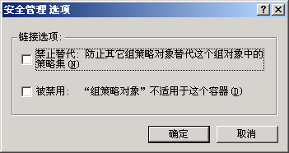
设置组织单位属性(7)
图6-10 配置组策略对象选项

Slide 100
设置组属性（1）
一个新组被用户创建好之后，系统并没有设置该组常规属性和权限，也没有为其指定组成员和管理者，该组几乎不发挥任何作用。如果要充分发挥组对用户和计算机账户的管理作用，用户必须设置该组的属性，具体步骤如下。
1.在控制台目录树中单击要设置属性的组所在的组织单位或容器，在详细资料窗口中，鼠标右键单击要添加成员的组，从弹出的快捷菜单中选择“属性”命令，打开该组的属性对话框，如图6-11所示。
2.为了便于管理，在“描述”和“注释”文本框中分别输入有关该组的描述和注释；可以修改组名称；为了便于组管理员与组成员交换信息，在“电子邮件”文本框中输入组管理员的电子邮件地址。

Slide 101
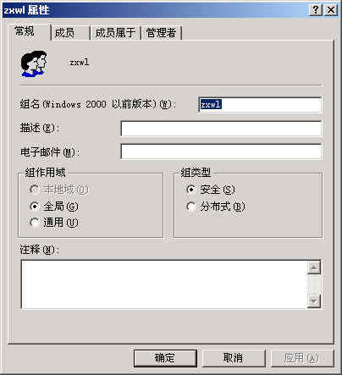
设置组属性（2）
图6-11 设置常规属性

Slide 102
设置组属性（3）
3.单击“成员”选项卡，如图6-12所示。要添加成员，单击“添加”，打开“选择用户联系人或计算机”对话框选择要添加的成员。要删除组成员，在“成员”列表框中选择要删除的组成员，然后单击“删除”即可。
4.因为用户主要是通过向新组添加内置组来设置新组的权限的，所以要设置组权限，选择“成员属于”选项卡，单击“添加”，打开“选择组”对话框，为自己创建的组选择内置组。要删除某个组权限，在“成员属于”列表框中选择该组，单击“删除”即可。
5.要设置组的管理者，选择“管理者”选项卡。要更改组管理者，单击“更改”按钮，打开“选择用户或联系人”对话框选择管理者；要查看管理者的属性，单击“查看”按钮进行查看；如果要清除管理者对组的管理，单击“清除”按钮即可。
6.属性设置完毕，单击“确定”按钮保存设置并关闭属性对话框。

Slide 103
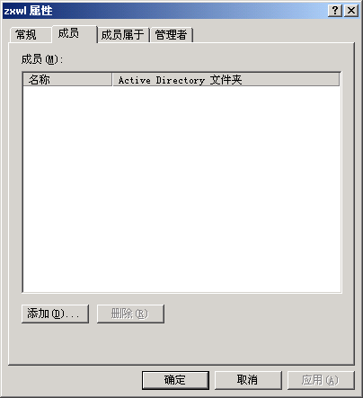
设置组属性（4）
图6-12 添加成员到组

Slide 104
第八章 文件系统管理

Slide 105
学习目标
Windows2000 Server支持的文件系统类型；
FAT和NTFS各自的特点、性能及原理；
管理文件和文件夹的访问许可权；
添加和管理共享文件夹。

Slide 106
8.1 Windows 2000 Server支持的文件系统
CDFS
UDF
FAT
NTFS

Slide 107
8.1.1 FAT文件系统(1)
FAT16
  DOS、Windows 95使用的文件系统
  最大可以管理4GB的分区
  每个分区最多只能有65525个簇
FAT32
  支持2TB（2048G）的分区
  使用的簇比FAT16小

Slide 108
8.1.1 FAT文件系统(2)
FAT文件系统的优点 ：
文件系统所占容量与计算机的开销少；
支持各种操作系统——可移植；
方便的用于传送数据。

Slide 109
8.1.1 FAT文件系统(3)
FAT文件系统的缺点 ：
容易受损害
  FAT文件系统损坏时，计算机就要瘫痪或者不正常关机
单用户
  不保存文件的权限信息；只包含隐藏、只读等公共属性
非最佳更新策略
  在磁盘的第一个扇区保存其目录信息
没有防止碎片的最佳措施
文件名长度受限
  8.3模式

Slide 110
8.1.2 NTFS文件系统(1)
New Technology File System
windows 2000 Server推荐使用的高性能文件系统；
它支持许多新的文件安全、存储和容错功能；
设计目标是在大容量的硬盘上能够很快地执行读、写和搜索等标准的文件操作，甚至包括文件系统恢复等高级操作；
NTFS文件系统包括了文件服务器和高端个人计算机所需的安全特性；
还支持对于关键数据、十分重要的数据访问控制和私有权限 ；
是惟一允许为单个文件指定权限的文件系统。

Slide 111
8.1.2 NTFS文件系统(2)
优点：
更为安全的文件保障，提供文件加密，能够大大提高信息的安全性。
更好的磁盘压缩功能；
支持最大达2TB的大硬盘，并且随着磁盘容量的增大，NTFS的性能不像FAT那样随之降低；
可以赋予单个文件和文件夹权限：对同一个文件或者文件夹为不同用户可以指定不同的权限；可以为单个用户设置权限；
恢复能力：用户在NTFS卷中很少需要运行磁盘修复程序。在系统崩溃事件中，NTFS文件系统使用日志文件和复查点信息自动恢复文件系统的一致性；

Slide 112
8.1.2 NTFS文件系统(3)
优点（Continue）：
NTFS文件夹的B-Tree结构使得用户在访问较大文件夹中的文件时，速度甚至较访问卷中较小文件文中的文件还快；
可以在NTFS卷中压缩单个文件和文件夹。且用户不需要使用解压软件将这些文件展开，而直接读写压缩文件；
支持活动目录和域：可以帮助用户方便灵活地查看和控制网络资源；
支持稀疏文件：应用程序生成的一种特殊文件，它的文件尺寸非常大，但实际上只需要很少的磁盘空间；NTFS只需要给这种文件实际写入的数据分配磁盘存储空间；
支持磁盘配额：可以管理和控制每个用户所能使用的最大磁盘空间。

Slide 113
8.1.2 NTFS文件系统(4)
NTFS的安全特性
许可权——定义用户或组可以访问哪些文件或记录，并为不同的用户提供不同的访问等级；
审计——可将与NTFS安全有关的事件记录到安全记录中，可利用“事件查看器”进行查看；
拥有权——记住文件的所属关系，创建文件或目录的用户拥有对它的全部权限；管理员或个别具有相应许可的人可以接受文件或目录的拥有权。
可靠的文件清除——NTFS会回收未分配的磁盘扇区中的数据，对这种扇区的访问将返回0值；

Slide 114
8.1.2 NTFS文件系统(5)
NTFS的安全特性（Continue）
上次访问时间标记；
自动缓写功能——基于记录的文件系统，记录文件和目录的变化，记录在系统失效情况下如何取消（undo）和重作（redo）这些变更；
热修复功能——当扇区发生写故障时，NTFS会自动进行检测，把有故障的簇加上不能使用标记，并写入新簇；
磁盘镜像功能
有校验的磁盘条带化
文件加密

Slide 115
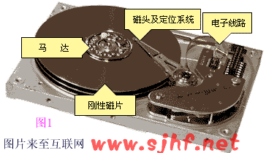
8.2 支持文件系统的磁盘结构
扇区和簇
分区和卷
分区引导扇区
BIOS参数块
文件分配表FAT
主文件表MFT
目录
附加的索引

Slide 116
扇区和簇
每个扇区512字节
若干扇区聚合在一起组成的分配单元构成簇
FAT: 16位寻址，最大个数2¹⁶×512字节＝32MB，卷最大2GB
FAT32: 32位寻址，最多2²⁸簇，卷最大32GB
NTFS：64位寻址，卷理论最大值16EB，工业标准卷最大2TB

Slide 117
分区引导扇区
分区引导扇区：第一个扇区
前16个字节
EB 3C 90 4D 53 44 4F 53 35 2E 30 00 02 04 01 00 . < . MSDOS5.0 。。。。
BIOS BPB
扩展BPB

Slide 118
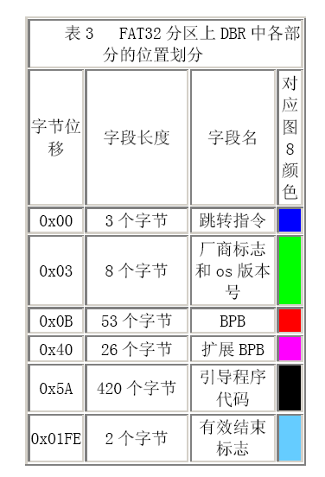

Slide 119
FAT BPB－1
  每扇区字节数
  每簇扇区数
  FAT表开始前保留的扇区数
  FAT表副本的数量
  根目录中项目的最大数量
  扇区数量
  介质描述符
  每个FAT表的扇区数

Slide 120
FAT BPB－2
每个磁道的扇区数
扇区总数
驱动器类型
特殊标志
磁盘签名
卷的序列号
传统卷标
文件系统描述符

Slide 121
FAT32 BPB－1
每扇区的字节数
每簇的扇区数
保留的扇区数
FAT表的数量
根目录的最大项数
小扇区数
介质描述符
每个FAT表含有的扇区数（00 00）

Slide 122
FAT32 BPB－2
每个磁道的扇区数
隐藏的扇区数
扇区总数
每个FAT表含有的扇区数
标志位
文件系统版本号
根目录所在簇
文件系统信息扇区

Slide 123
FAT32 BPB－3
引导扇区备份
保留域
驱动器类型
特殊标志
签名
卷序列号
卷标
文件系统

Slide 124
FAT表结构
文件分配表FAT
FAT描述了卷中文件的布局和结构
FAT16用2字节映射分区上的每个簇—16位寻址
F8FF FFFF FFFF FFFF FFFF FFFF FFFF FFFF
0900 FFF 0B00 FFFF 0D00 FFFF 0F00 FFFF
1100 1200 1300 FFFF
2字节为一项，表示一个簇号
FFFF 文件的结尾
FFF8 坏簇
FFF5 保留簇

Slide 125
FAT32簇映射
每项四个字节
F7FFFFFF FFFFFFFF FFFFFF0F FFFFFF0F
FFFFFF0F: 表示文件结束标记
FAT用目录作为索引
  每项都代表一个文件或者子目录
  含有与FAT相应的簇号
  标准目录用(.)和(. .)开始，

Slide 126
FAT/FAT32目录列表
  文件名
  属性
  保留
  日期和时间戳记
  文件长度
FAT/FAT32文件记录
  文件内容记录

Slide 127
NTFS结构
主文件表MFT：文件和目录都用MFT中的记录表示
MFT是一个数据库而不是简单的簇映射
MFT的项目比FAT表包含更多的信息，用更多的方式索引
分类
  文件记录
  目录记录
  混合记录

Slide 128
MFT中的文件记录大小一般是固定的，不管簇的大小是多少，均为1KB。
文件记录在MFT文件记录数组中物理上是连续的，且从0开始编号，所以，NTFS是预定义文件系统。
MFT仅供系统本身组织、架构文件系统使用，这在NTFS中称为元数据（metadata，是存储在卷上支持文件系统格式管理的数据。它不能被应用程序访问，只能为系统提供服务）。
其中最基本的前16个记录是操作系统使用的非常重要的元数据文件。这些元数据文件的名字都以“$”开始，所以是隐藏文件，在Windows 2000/XP中不能使用dir命令（甚至加上/ah参数）像普通文件一样列出。

Slide 129
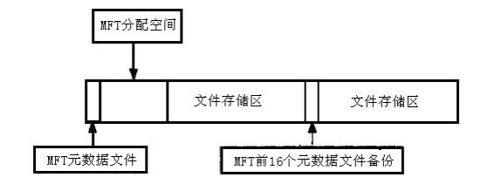

Slide 130
NTFS BPB
每扇区的字节数
每簇的扇区数
保留
FAT表的数量（00）
根目录中的最多项数（00 00）
小扇区数（00 00）
介质描述符
每个FAT表含有的扇区数（00 00）
每磁道的扇区数
隐藏的扇区数

Slide 131
NTFS BPB
扇区总数（00 00 00 00）
每个FAT表含有的扇区数（80 00 80 00）
扇区总数
主文件表的逻辑簇编号
MFT镜像的逻辑簇编号
每个MFT记录占用的簇数
MFT索引占用的簇数
卷序列号
校验和

Slide 132
MFT元数据记录
$ BadClus
$ Secure
$ UpCase
$ Extend
  $ Quota
  $ ObjID
  $ Reparse
  UsnJrn1
$ MFT
$ MFTMirr
$ LogFile
$ Volume
$ AttrDef
$ \
$ BitMap
$ Boot

Slide 133
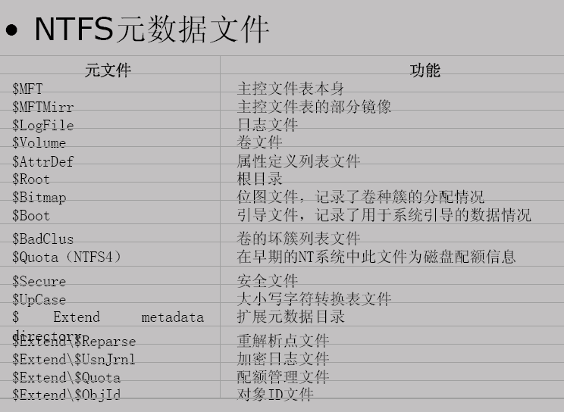

Slide 134
NTFS属性
MFT是一个面向对象的数据库
对象由包含特定属性的类派生
所有属性都分为两部分：
  属性头部分
    属性的字节数、属性各部分字节数、数据部分的偏移地址、时间戳记、标志位
  数据部分
    包含了属性设计时所要求保存的信息

Slide 135
属性头
属性的类型号（4字节）
属性的总字节数（4字节）
保留（8字节）
属性的数据部分的字节数（4字节）
属性头到属性数据部分的偏移地址（2字节）
特殊标志位和属性（10字节）
时间戳记（32字节）
属性本身专有的定位信息（26字节）

Slide 136
属性部分
常驻属性 $AttrDef
非常驻属性
  运行（run）：数据保存在相邻簇
  不连续的运行：每个运行在MFT记录中有一个指针
  指针：起始逻辑簇序号
  起始虚拟簇序号
  簇的数量

Slide 137
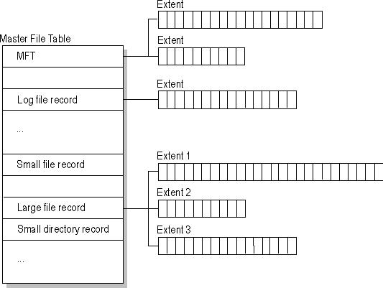

Slide 138
MFT属性
$ Standard_Information
$ Attribute_List
$ File_Name
$ Object_ID
$ Security_Descriptor
$ Volume_Name
$ Volume_Information
$ Data

Slide 139
MFT属性
$ Index_Root
$ Index_Allocation
$ Bitmap
$ Reparse_point
$ Ea_Information
$Ea
$ Logged_Utility_Stream

Slide 140
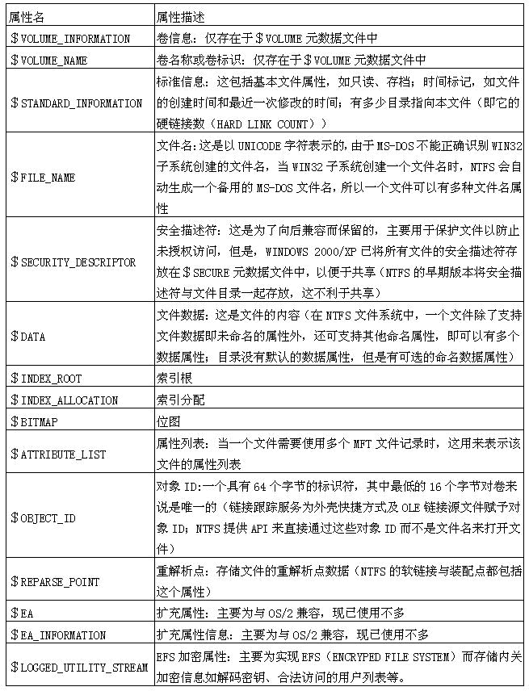

Slide 141
通用属性类型
$ Standard_Information
$ File_Name
$ Security _Descriptor

Slide 142
文件记录和$Data属性
文件记录：
  三个通用属性
    $ Standard_Information
    $ File_Name
    $ Security _Descriptor
  $ Data属性
    所有的文件属性至少有一个$ Data属性
    如果超出1K，数据部分移动到磁盘上，属性头和一小部分数据部分常驻

Slide 143
$ Data数据部分
常驻属性头部分
常驻数据部分包括
  非常驻部分信息
  非常驻部分所在运行的指针
  簇数
  保留
  磁盘上的大小
  文件大小
  标志位
  位置指针

Slide 144
多个$ Data属性
默认的$ Data属性没有名字
额外的$ Data属性必须有名字
命名数据流
  使用MORE命令将命名数据流通过管道输出
  C:\more<super.txt
  It’s a example.

Slide 145
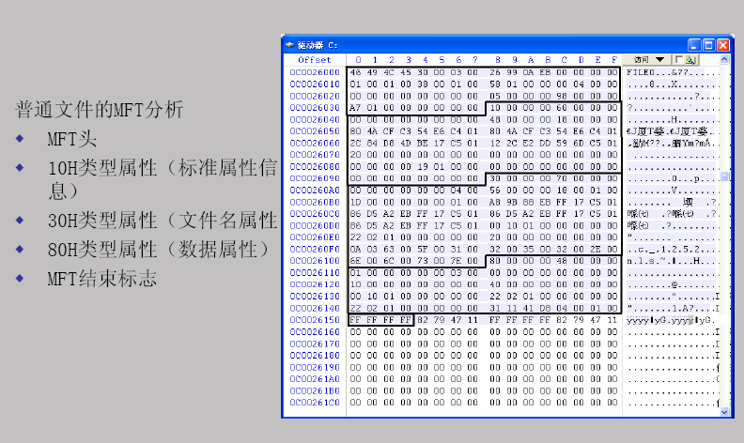

Slide 146
8.3 管理文件与文件夹的访问许可权
NTFS文件权限的类型
设置安全的访问许可权
文件与文件夹的访问许可冲突
查看文件与文件夹的访问许可权
更改文件或文件夹的访问许可权

Slide 147
8.3.1 NTFS文件权限的类型
读取
写入
读取及运行
修改
完全控制

Slide 148
NTFS文件夹权限的类型
读取
写入
列出文件夹目录
读取及运行
修改
完全控制

Slide 149
8.3.2 设置安全的访问许可权
安全策略
对服务器上的所有文件，实施强有力的基于许可的安全措施；
对中低安全性的安装，除系统卷和引导卷外，所有驱动器上均实施域用户（Domain User）管理，避免使用缺省的每个用户（Everyone）、完全控制（Full control）许可等安全措施；
对于高安全性安装，去掉所有Everyone、Full control许可权；
以机构中的自然关系为基础建立组，按组分配文件许可权；
利用第三方的许可审计软件管理复杂环境中的许可权问题 。

Slide 150
8.3.3 用户的有效权限
权限具有累加性
用户或组 | 权限
用户A | 写入
组Sales | 读取
组Manager | 读取及运行
用户A最后的有效权限为 | 写入＋读取＋运行

Slide 151
8.3.3 用户的有效权限
拒绝权限会覆盖所有其他权限
  用户拒绝权限可覆盖改用户、组其他权限
  在属性对话框“完全控制”处选择
文件权限会覆盖文件夹的权限
  文件的设置权限优先
  直接利用完整路径或共享文件夹来访问文件

Slide 152
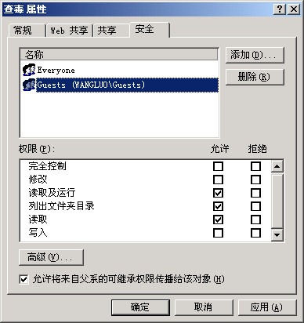
8.3.4 查看文件与文件夹的访问许可权(1)
选定文件或文件夹的图标，单击鼠标右键打开快捷菜单，然后选择“属性”命令。在打开的文件或文件夹的属性对话框中单击“安全”标签。
图8-1 查看文件或文件夹的访问许可权

Slide 153
8.3.4 查看文件与文件夹的访问许可权(2)
没有列出来的用户（属于该选项中列出的某个组）也可能具有对文件或文件夹的访问许可权。因此，最好不要把对文件的访问许可权分配给各个用户，而把许可权分配给组，然后把用户添加到组中。这样需要更改的时候只需要更改整个组的访问许可权，而不必逐个修改每个用户。

Slide 154
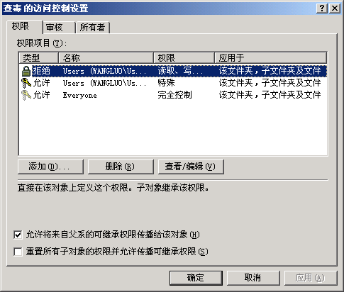
8.3.5 更改文件或文件夹的访问许可权(3)
在如图5-1所示的对话框中，选择需要设置的用户或组，简单地选定或取消对应权限后面的复选框；
单击“安全”标签下单击“高级”按钮，可以打开如图5-2所示的访问控制对话框。进一步设置一些额外的高级访问权限。
图8-2 设置文件或文件夹的高级访问权限

Slide 155
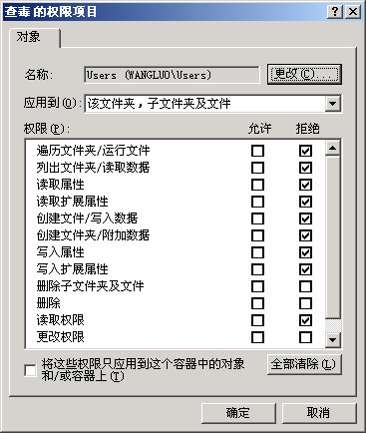
8.3.5 更改文件或文件夹的访问许可权(4)
单击“查看/编辑”，打开选定对象的权限项目对话框，如图5-3所示。用户可以通过“应用到”下拉列表框选择需设定用户或组，并对选定对象的访问权限进行更加全面的设置。
图8-3 为用户或组设置额外的高级访问权限

Slide 156
8.4 共享文件夹
共享文件夹概念
共享文件夹权限
添加共享文件夹
停止共享文件夹
修改共享文件夹的属性
映射网络驱动器
断开网络驱动器

Slide 157
8.4.1 共享文件夹
概念
权限
具备的能力 | 读取 | 修改 | 完全控制
查看该共享文件夹内的文件名称、子文件夹名称 | V | V | V
查看文件内数据、运行程序 | V | V | V
遍历子文件夹 | V | V | V
添加文件、子文件夹 |  | V | V
修改文件内的数据 |  | V | V
删除文件与子文件夹 |  |  | V
修改权限 |  |  | V
取得所有权 |  |  | V

Slide 158
8.4.2 添加共享文件夹(1)
步骤一，打开“开始”菜单，选择“程序”/“管理工具”/“计算机管理”命令后，打开“计算机管理”窗口，然后点击“共享文件夹”/“共享”子节点，打开如图所示窗口。

Slide 159
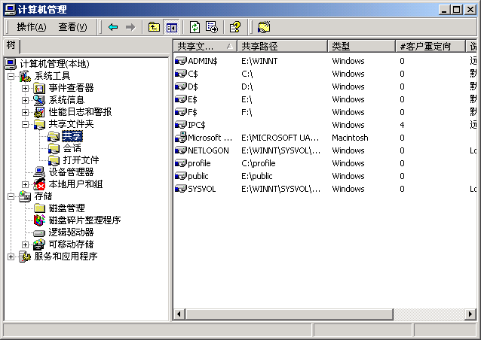
8.4.2 添加共享文件夹(2)
图8-4 计算机管理窗口

Slide 160
8.4.2 添加共享文件夹(3)
步骤二，在窗口的右边显示出了计算机中所有共享文件夹的信息。
如果要建立新的共享文件夹，可通过选择主菜单“操作”中的“新文件共享”子菜单，或者在右侧窗口单击鼠标右键选择“共享”菜单，打开如图8-5所示对话框。输入要共享的文件夹、共享名、共享描述，在共享描述中可输入一些该资源的描述性信息，以方便用户了解其内容。

Slide 161
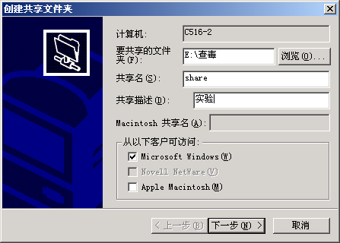
8.4.2 添加共享文件夹(4)
图8-5 创建共享文件夹

Slide 162
8.4.2 添加共享文件夹(5)
步骤三，点击“下一步”，打开如图8-8所示“创建共享文件夹”对话框。用户可以根据自己的需要设置网络用户的访问权限。或者选择“自定义”自己定义网络用户的访问权限。

Slide 163
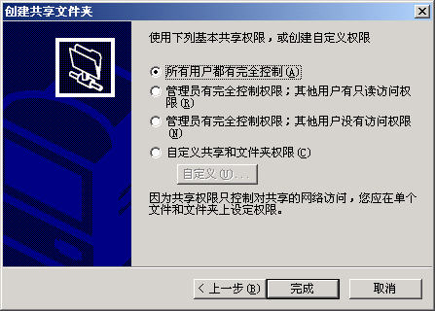
8.4.2 添加共享文件夹(6)
图8-8 创建共享文件夹

Slide 164
8.4.2 添加共享文件夹(8)
另一种方法：
双击“我的电脑”，然后选择要设置为共享文件夹的驱动器并选定文件夹。
鼠标右键激活快捷菜单，选择“共享”菜单项，打开如图所示8-8窗口。
然后进行相应的设置，如更改共享名，设定用户连接数量，点击“权限”按钮，如图8-8所示，设置允许访问的用户权限。

Slide 165
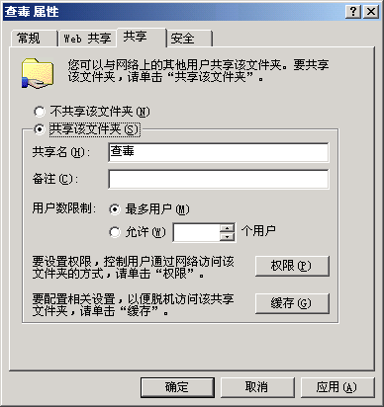
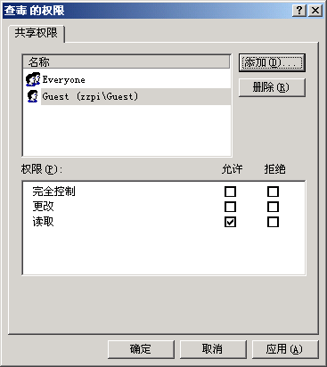
8.4.2 添加共享文件夹(8)
图8-8 文件夹的共享选项
图8-8 文件夹的共享许可权限

Slide 166
8.4.3 停止共享文件夹
方法1：
在“计算机管理”窗口中，选择要停止共享的文件夹；
点击右键，选择“停止共享”；
在弹出的对话框里，点击“确定”按钮即可。
方法2：
双击“我的电脑”图标，选定已经设为共享的文件夹；
右击该文件夹，选择“共享”命令，打开共享“选项卡”；
单击“不共享该文件夹”，点击“确定”按钮即可。

Slide 167
8.4.4 修改共享文件夹的属性
选择共享文件夹，点击右键，选择“属性”，打开如图所示对话框；
在“常规”对话框里，可以设置允许多少用户同时访问该共享文件夹以及缓存设置；
可以通过选择“共享权限”、“安全”选项卡，修改组和用户的共享访问许可，或该文件/文件夹访问许可的设置；
点击“确定”按钮即可使配置生效。

Slide 168
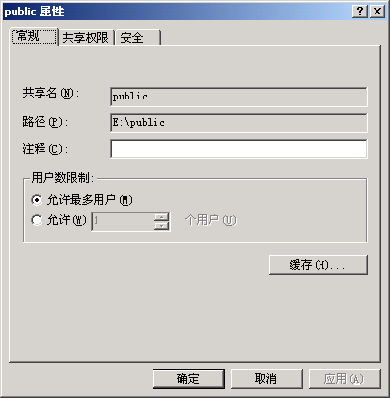
8.4.4 修改共享文件夹的属性
图8-10 “Public”对话框

Slide 169
8.4.5 映射网络驱动器
右击“我的电脑”，选择“映射网络驱动器”，打开如图8-11所示对话框；
在“驱动器”下拉列表框中，选择一个本机没有的盘符作为共享文件夹的映射驱动器符号。输入要共享的文件夹名及路径；或者点击“浏览”按钮打开“浏览文件夹”对话框，选择要映射的文件夹；
如果需要下次登录时自动建立同共享文件夹的连接，选定“登陆时重新连接”复选框；
单击“完成”，即可完成对共享文件夹到本机的映射。

Slide 170
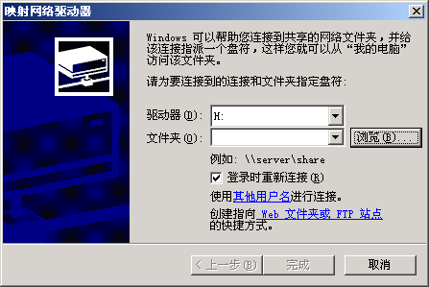
8.4.5 映射网络驱动器
图8-11 映射网络驱动器对话框

Slide 171
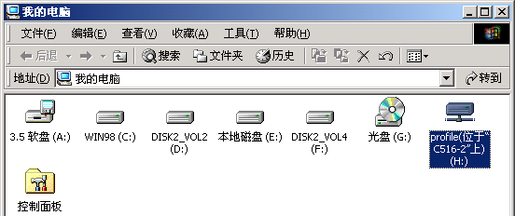
8.4.5 映射网络驱动器
打开“我的电脑”，将发现本机多了一个驱动器符，通过该驱动器符可以访问该共享文件夹，如同访问本机的物理磁盘一样。如图5-13所示，“H”驱动器实际上是共享文件夹到本机的一个映射。
图8-13 通过映射的驱动器访问共享文件夹

Slide 172
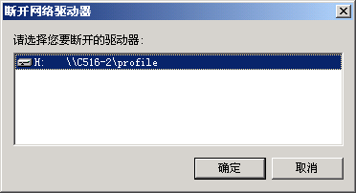
8.4.6 断开网络驱动器
右击“我的电脑”，选择“断开网络驱动器”，出现如图8-14所示对话框。
选择要断开的网络驱动器，点击“确定”即可
图8-14 断开网络驱动器

Slide 173
本章小结
本章主要讲述了Windows 2000 server支持的文件系统FAT和NTFS，重点讲述了NTFS的优点，在构建Windows 2000 Server网络环境时，建议尽可能使用NTFS格式。Windows 2000 Server文件和文件夹的访问许可权设计增加了服务器的安全性，合理规划、配置文件及文件夹的访问许可，配置添加与管理共享文件夹才能实现其安全性。

